Slide 1
Безопасность детей в сети Интернет
По материалам сайта http://kids.pomogut.by/

Slide 2
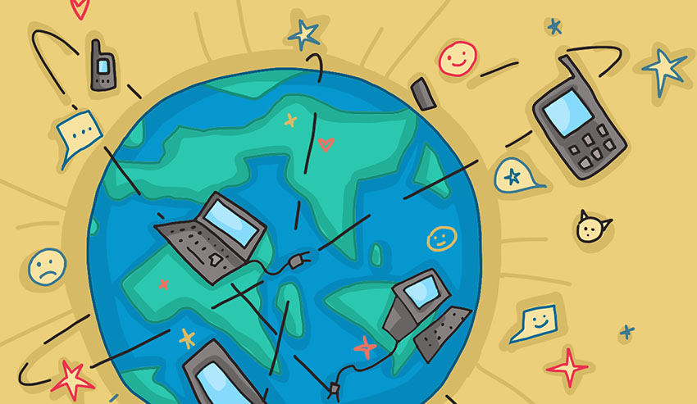
Что такое интернет

Slide 3
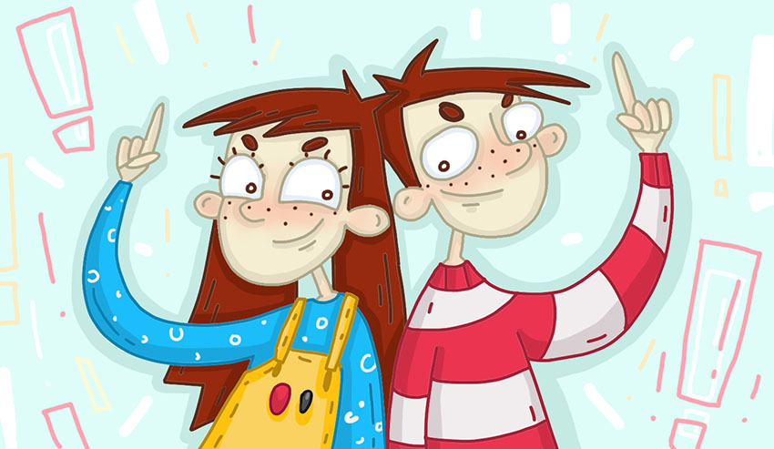
Правила пользования интернетом

Slide 4
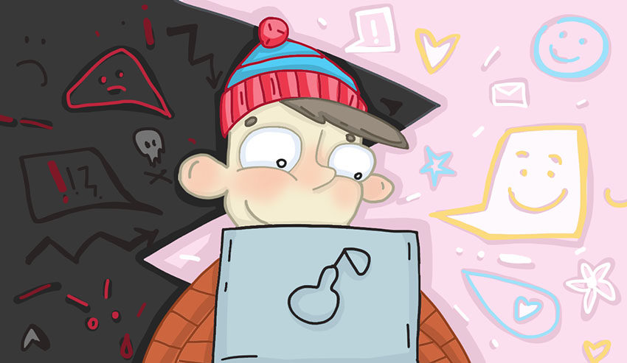
В сети действуют те же правила безопасности, что и в реальном мире!

Slide 5
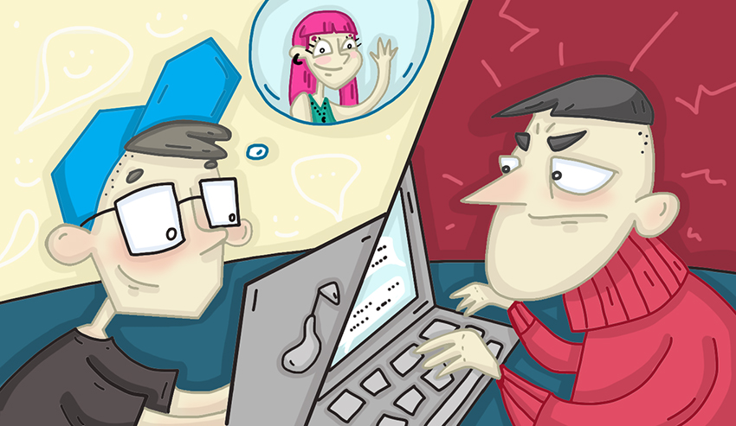
Обман в интернете и социальных сетях

Slide 6
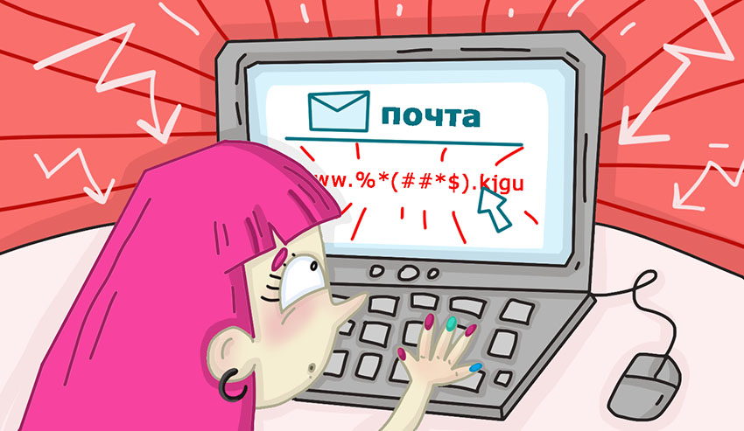
Фальшивые сайты и аккаунты в социальных сетях

Slide 7
Плата за подписки

Slide 8
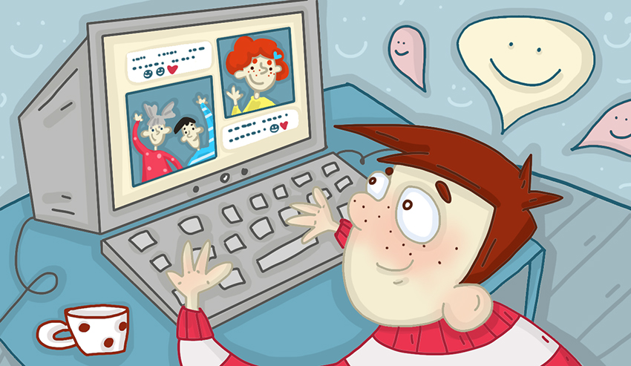
Кража паролей в социальных сетях или играх

Slide 9
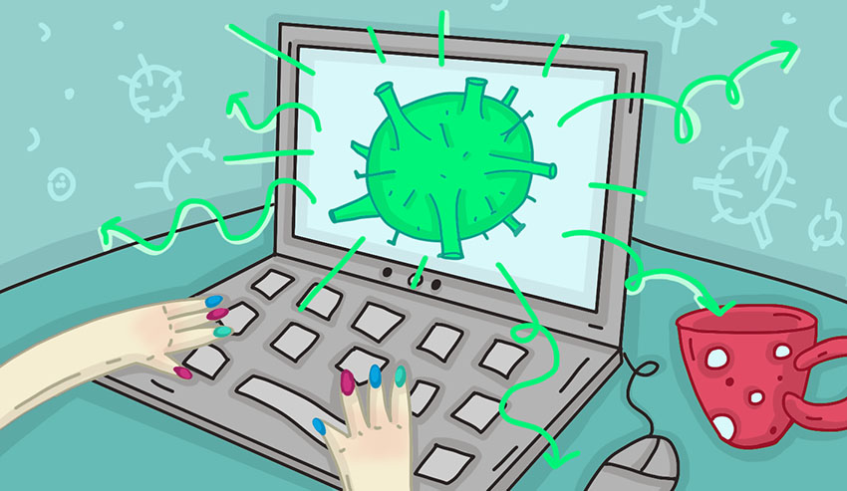
Вымогательство с использованием вирусных программ

Slide 10
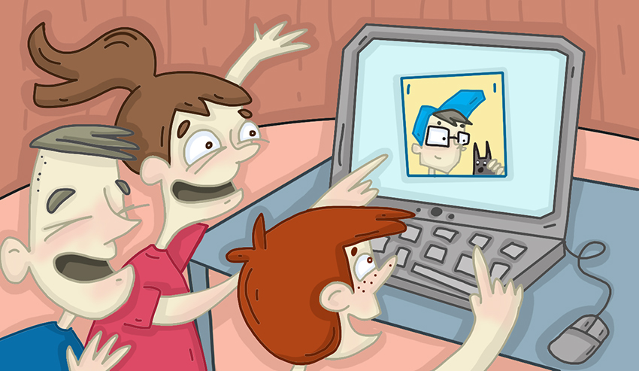
Агрессия в социальных сетях

Slide 11
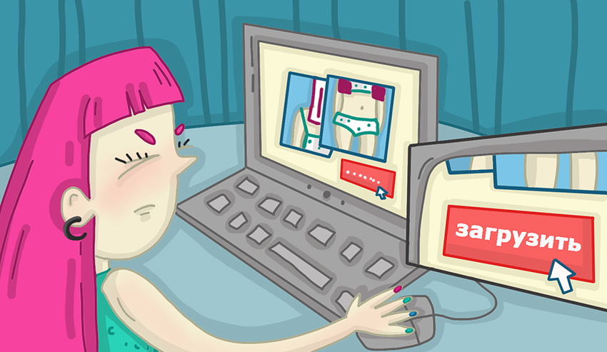
Обмен личными фото

Slide 12
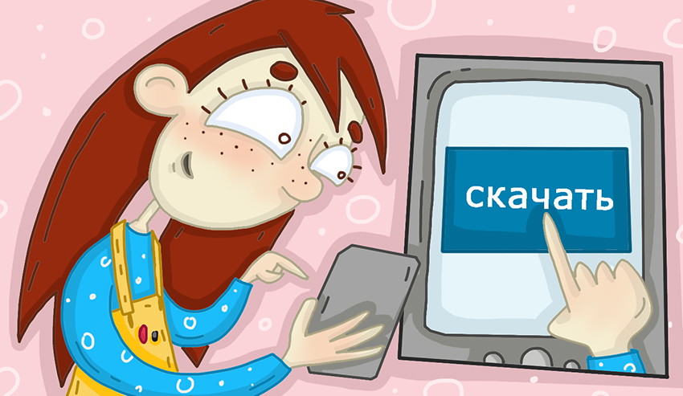
Как безопасно скачать из интернета

Slide 13
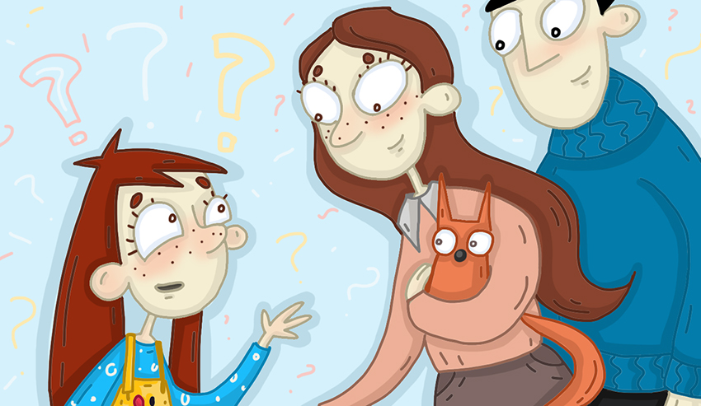
Можно ли размещать в интернете персональную информацию?

